Slide 1
Intelligent Cloud Bootcamp Azure Fundamentals (20WK15)
Start your journey on our Azure platform
Niels Ophey
Cloud Solution Architect
WLAN: MSFTGuest Eventcode: msevent827od

Slide 2
Tagesablauf
09:00 – 10:45 Uhr
Session I
10:45 – 11:00 Uhr
Pause
11:00 – 13:00 Uhr
Session II
13:00– 14:00 Uhr
Mittagspause
14:00 – 15:00 Uhr
Session III
15:00 – 15:15 Uhr
Pause
15:15 – 16:30 Uhr
Session IV
16:30 – 17:00 Uhr
Puffer / Abschluß

Slide 3
Modules
Module 1: Cloud concepts
Why cloud services?
Types of cloud models
Types of cloud services
Module 2: Core Azure services
Core Azure architectural components
Core Azure services and products
Azure solutions
Azure management tools
Module 3: Security, compliance, and trust
Securing network connectivity in Azure
Core Azure identity services
Security tools and features
Azure governance methodologies (Cloud Adoption Framework)
Monitoring and reporting in Azure
Privacy, compliance and data protection standards in Azure
Module 4: Azure pricing and support
Azure subscriptions
Planning and managing costs
Support options available with Azure
Azure service level agreements (SLAs)
Service lifecycle in Azure

Slide 4
Short view…

Slide 5
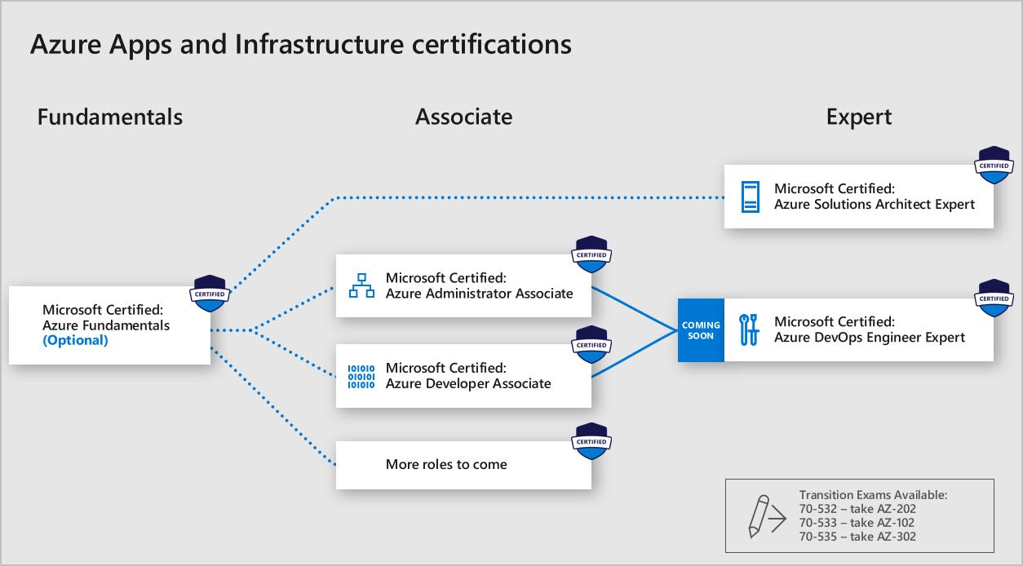
Microsoft Azure certification

Slide 6
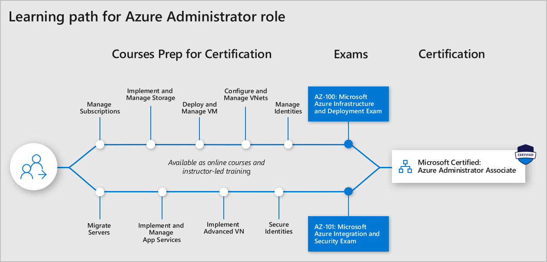
And how to move on…

Slide 7
Tagesablauf
09:00 – 10:30 Uhr
Session I
10:30 – 10:45 Uhr
Pause
10:45 – 12:15 Uhr
Session II
12:15 – 13:15 Uhr
Mittagspause
13:15 – 14:45 Uhr
Session III
14:45 – 15:00 Uhr
Pause
15:00 – 16:30 Uhr
Session IV
16:30 – 17:00 Uhr
Puffer / Abschluß

Slide 8
Tagesablauf
09:00 – 10:30 Uhr
Session I
10:30 – 10:45 Uhr
Pause
10:45 – 12:15 Uhr
Session II
12:15 – 13:15 Uhr
Mittagspause
13:15 – 14:45 Uhr
Session III
14:45 – 15:00 Uhr
Pause
15:00 – 16:30 Uhr
Session IV
16:30 – 17:00 Uhr
Puffer / Abschluß

Slide 9
Tagesablauf
09:00 – 10:30 Uhr
Session I
10:30 – 10:45 Uhr
Pause
10:45 – 12:15 Uhr
Session II
12:15 – 13:15 Uhr
Mittagspause
13:15 – 14:45 Uhr
Session III
14:45 – 15:00 Uhr
Pause
15:00 – 16:30 Uhr
Session IV
16:30 – 17:00 Uhr
Puffer / Abschluß

Slide 10
Tagesablauf
09:00 – 10:30 Uhr
Session I
10:30 – 10:45 Uhr
Pause
10:45 – 12:15 Uhr
Session II
12:15 – 13:15 Uhr
Mittagspause
13:15 – 14:45 Uhr
Session III
14:45 – 15:00 Uhr
Pause
15:00 – 16:30 Uhr
Session IV
16:30 – 17:00 Uhr
Puffer / Abschluß

Slide 11
Tagesablauf
09:00 – 10:30 Uhr
Session I
10:30 – 10:45 Uhr
Pause
10:45 – 12:15 Uhr
Session II
12:15 – 13:15 Uhr
Mittagspause
13:15 – 14:45 Uhr
Session III
14:45 – 15:00 Uhr
Pause
15:00 – 16:30 Uhr
Session IV
16:30 – 17:00 Uhr
Puffer / Abschluß

Slide 12
Tagesablauf
09:00 – 10:30 Uhr
Session I
10:30 – 10:45 Uhr
Pause
10:45 – 12:15 Uhr
Session II
12:15 – 13:15 Uhr
Mittagspause
13:15 – 14:45 Uhr
Session III
14:45 – 15:00 Uhr
Pause
15:00 – 16:30 Uhr
Session IV
16:30 – 17:00 Uhr
Puffer / Abschluß

Slide 13
Tagesablauf
09:00 – 10:30 Uhr
Session I
10:30 – 10:45 Uhr
Pause
10:45 – 12:15 Uhr
Session II
12:15 – 13:15 Uhr
Mittagspause
13:15 – 14:45 Uhr
Session III
14:45 – 15:00 Uhr
Pause
15:00 – 16:30 Uhr
Session IV
16:30 – 17:00 Uhr
Puffer / Abschluß

Slide 14

Feedback
Niels.ophey@microsoft.com
Notes:
01.10.19 – QR Code Fund. Bootcamp Hamburg 02.10.2019

